Slide 1
Retour
Correction de l’aide à l’apprentissage 1
Retour sur la matière des derniers cours
  Artériosclérose
  Athérosclérose
  Angine de poitrine
  Infarctus du myocarde

Slide 2
Ce que nous verrons aujourd’hui
Inflammations du cœur
  Endocardite
  Myocardite
  Péricardite
Valvulopathies
  Insuffisance
  Sténose
Il y aura une période de récupération avec le temps qu’il restera au cours d’aujourd’hui

Slide 3
Inflammations du cœur
Les inflammations du cœur sont principalement les conséquences d’une infection (Streptocoque), d’une maladie auto-immune ou d’une intoxication.
3 inflammations peuvent survenir car elles peuvent survenir sur une des 3 couches du cœur.
  Endocardite
  Myocardite
  Péricardite
CEMEQ p. 85

Slide 4

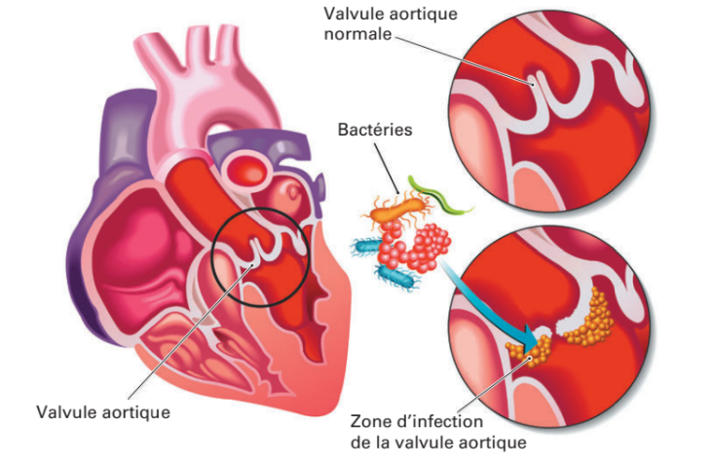
Endocardite
Inflammation de la paroi du cœur.
L’endocarde forme les valvules et une partie de l’aorte.
CEMEQ p. 86
CEMEQ p. 86

Slide 5
Endocardite
Si elle est non traitée, l’endocardite est mortelle.
Traitements
Antibiothérapie intraveineuse de 4 à 8 semaines avec une hospitalisation.
Chirurgie réparatrice des valves en cas de tissus cicatriciels et/ou endommagement des valves
Le processus inflammatoire peut laisser des cicatrices au niveau de l’endocarde
Facteurs de risques
Infection bactérienne Chirurgie cardiaque récente (< 6 mois) Antécédent d’endocardite Transplantation cardiaque Intoxication intraveineuse
CEMEQ p. 86

Slide 6
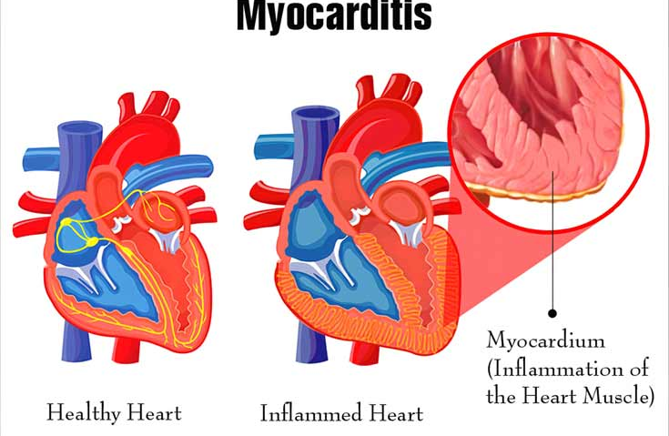
Myocardite
Inflammation du muscle du cœur.
La force de contractions est diminuée et l’apport en oxygène au corps diminue progressivement
CEMEQ p. 86
CEMEQ p. 87

Slide 7
Myocardite
Traitements
Antibiothérapie si la cause est une infection bactérienne
Soutient des symptômes de l’insuffisance cardiaque
Le processus inflammatoire du muscle se guérit généralement de lui-même dépendamment de sa cause.
Facteurs de risques et causes
Infection bactérienne Infection virale
CEMEQ p. 86

Slide 8
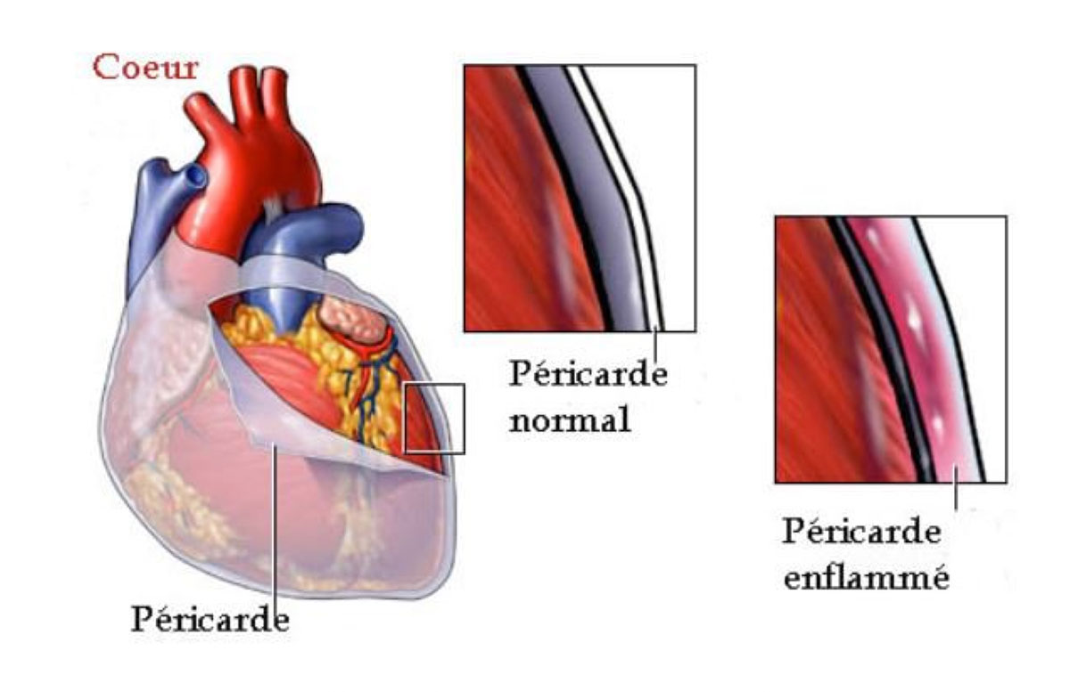
Péricardite
Inflammation du péricarde.
Il peut y avoir une accumulation de liquide entre les deux feuillets du péricarde.
CEMEQ p. 86
CEMEQ p. 88

Slide 9
Péricardite
Il s’agit de l’inflammation la plus fréquente et principalement causée par une infection
Facteurs de risques et causes
Infection bactérienne Infection virale Une intoxication Antécédent d’infarctus Chirurgie cardiaque Radiothérapie Cancer avoisinant Traumatisme au thorax
CEMEQ p. 88

Slide 10
Péricardite
Complication possible
La principale complication est la tamponnade cardiaque. L’accumulation de liquide entre les feuillets du péricarde limite l’entrée et la sortie de sang du cœur.
Les symptômes d’une péricardite est davantage ressentie que ses inflammations cousines
Manifestations cliniques | Soins associés
Hyperthermie Douleur thoracique pouvant irradier sous les clavicules les épaules Tachycardie | Position Fowler et légèrement vers l’avant Limiter les mouvements Évaluation de la douleur Médications associées Surveillance des signes vitaux Suivi des hémocultures
CEMEQ p. 89

Slide 11
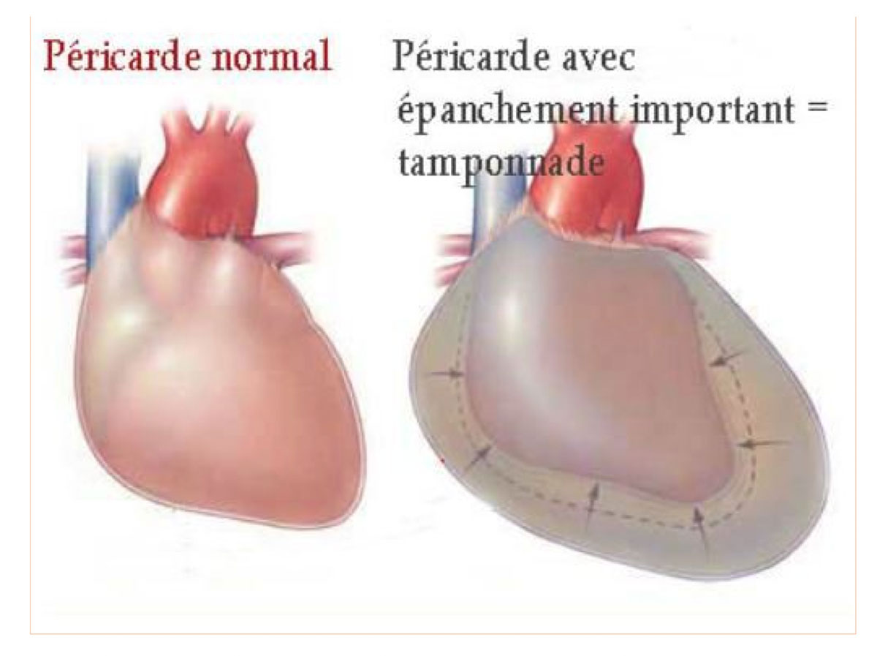
Péricardite
Tamponnade cardiaque
Manifestations cliniques à surveiller
Hypotension artérielle Gonflements des jugulaires Dyspnée Faiblesse Diminution des bruits cardiaques
CEMEQ p. 89

Slide 12

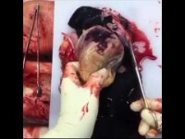



Tamponnade cardiaque

Slide 13
Faites activité 3.3 (Cémeq p. 85-90)

Slide 14
Valvulopathie
Quels sont les rôles des valves cardiaques?
  Maintenir un trajet constant et direct du sang
  Empêcher le sang de refluer dans le sens inverse de la circulation
2 altérations peuvent survenir
  L’insuffisance valvulaire
  La sténose valvulaire
CEMEQ p. 85

Slide 15
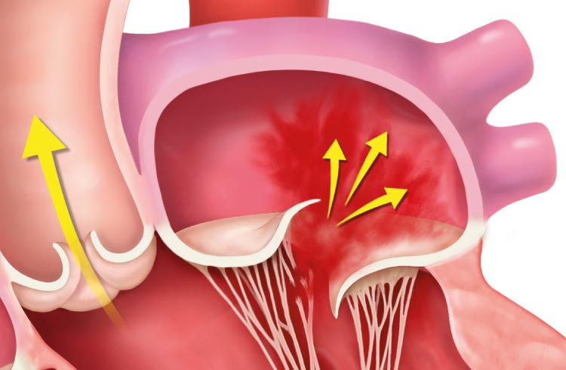
Insuffisance valvulaire
Il s’agit d’un défaut de fonctionnement empêchant la fermeture complète des valvules
  Cela occasionne une régurgitation sanguine dans le compartiment précédent.
CEMEQ p. 92

Slide 16
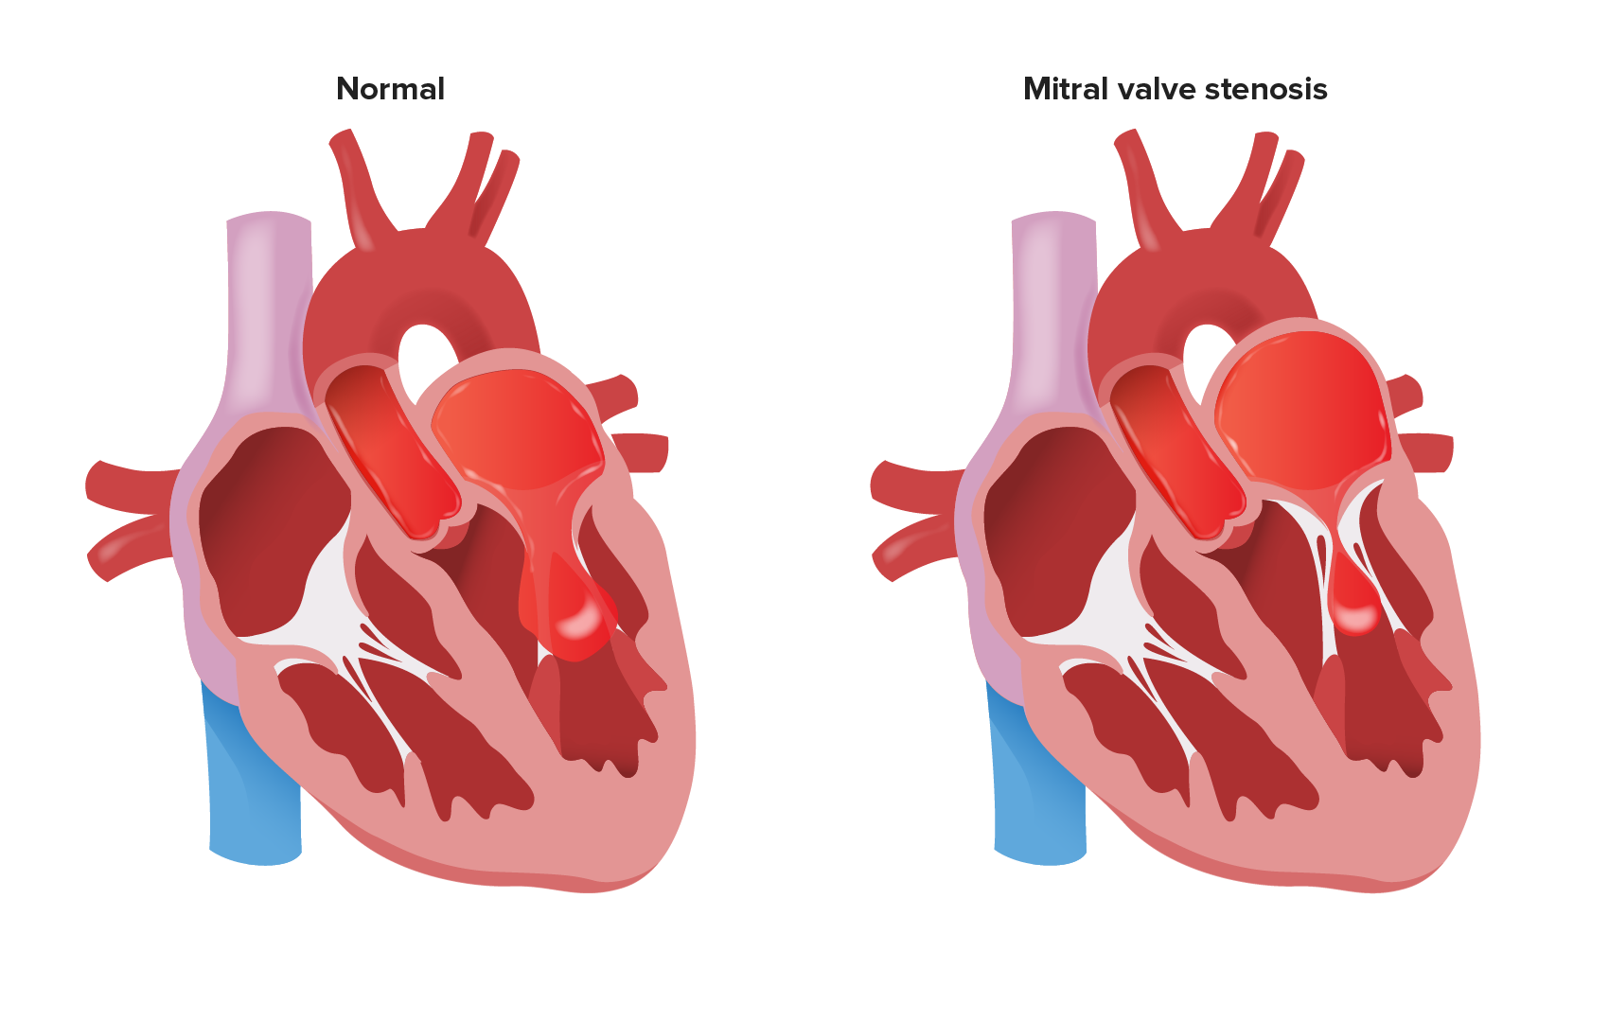
Sténose valvulaire
Il s’agit d’un défaut de fonctionnement définit par un rétrécissement de l’orifice des valvules.
La valvule ne s’ouvre pas complétement.
CEMEQ p. 92

Slide 17
Valvulopathie
Les conséquences des valvulopathies diffèrent selon la valvule affectée
  Valvule mitrale (bicuspide)
    Dilatation oreillette gauche = Congestion pulmonaire
  Valvule aortique
    Dilatation ventricule gauche = Congestion pulmonaire plus lente
  Valvule tricuspide
    Dilatation de l’oreillette droite = Congestion et œdème périphérique
CEMEQ p. 85

Slide 18
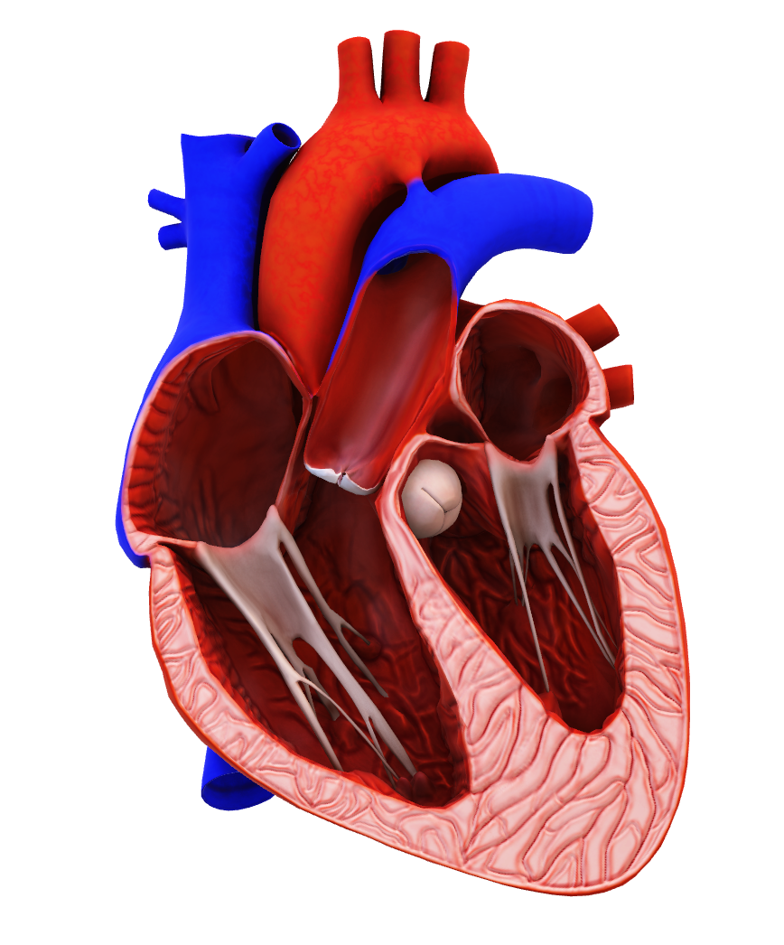

Slide 19
Valvulopathies
Les valvulopathies peuvent menées à une insuffisance cardiaque
Diagnostique
Angiographie
Échographie cardiaque
Scintigraphie cardiaque
Facteurs de risques et causes
Maladie congénitale Endocardite Maladies inflammatoires
CEMEQ p. 93

Slide 20
Valvulopathie
Les manifestations des valvulopathies dépendent de la valve atteinte. Les valvulopathies gauches sont très fréquentes comparativement aux gauches.
À surveiller
Il est important d’être à l’affut des changements des signes vitaux et de la qualité respiratoire du patient
Valvulopathie mitrale | Valvulopathie aortique
Fatigue progressive Dyspnée à l’effort Orthopnée Arythmie Palpitations | Vertige et faiblesse Hypotension artérielle Douleur rétrosternale Fatigue Dyspnée à l’effort Orthopnée
CEMEQ p. 94

Slide 21
Traitement des valvulopathies
Les valvulopathies se traitent d’abord à l’aide de médicaments.
Si la médication est insuffisante:
  Valvuloplastie
  Remplacement de la valve
    Valvules biologiques
    Valvules mécaniques

Slide 22
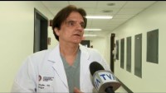

Slide 23
Faites activité 3.4 (Cémeq p. 95)

